Slide 1
Questionnaire Demo
Eperjesi Patrik, Vadon Dániel, Csepreghy Tamás

Slide 2
Az app célja és előnyei
Kérdőívek és felmérések digitalizálása hatékony adatgyűjtés érdekében:
Időspórolás papír alapú felmérésekhez képest (nyomtatás, kitöltés, beadás)
Egyszerű terjesztés -> több felhasználó -> több adat
Automatikus adatfeldolgozás

Slide 3
Az alkalmazásról
Használt technológiák:
Node.js, Html, Css, JavaScript
Fő funkciók:
Kérdőívek elérése és kitöltése
Bejelentkezés
Kérdőívek létrehozása
Saját kérdőívekben adott válaszok megtekintése és összegzése

Slide 4
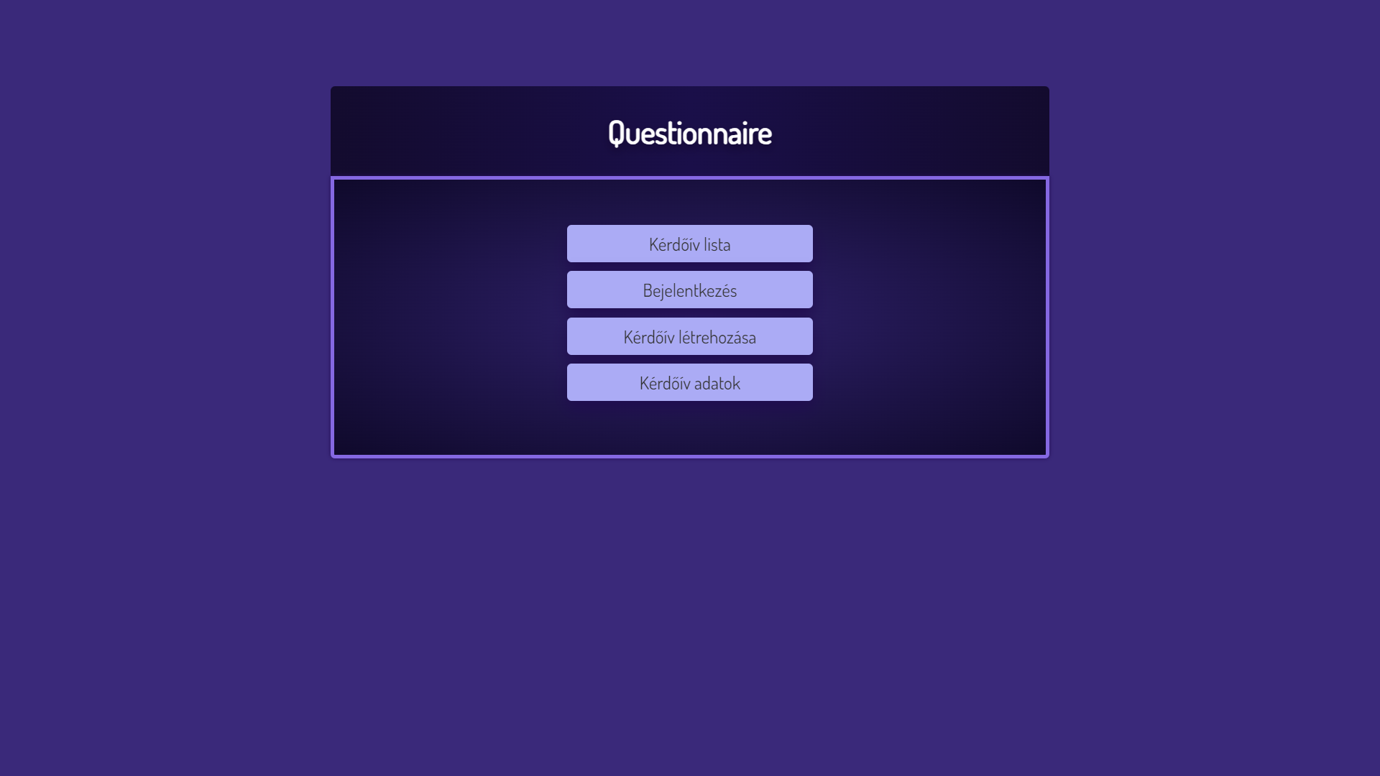
Kezdőlap

Slide 5
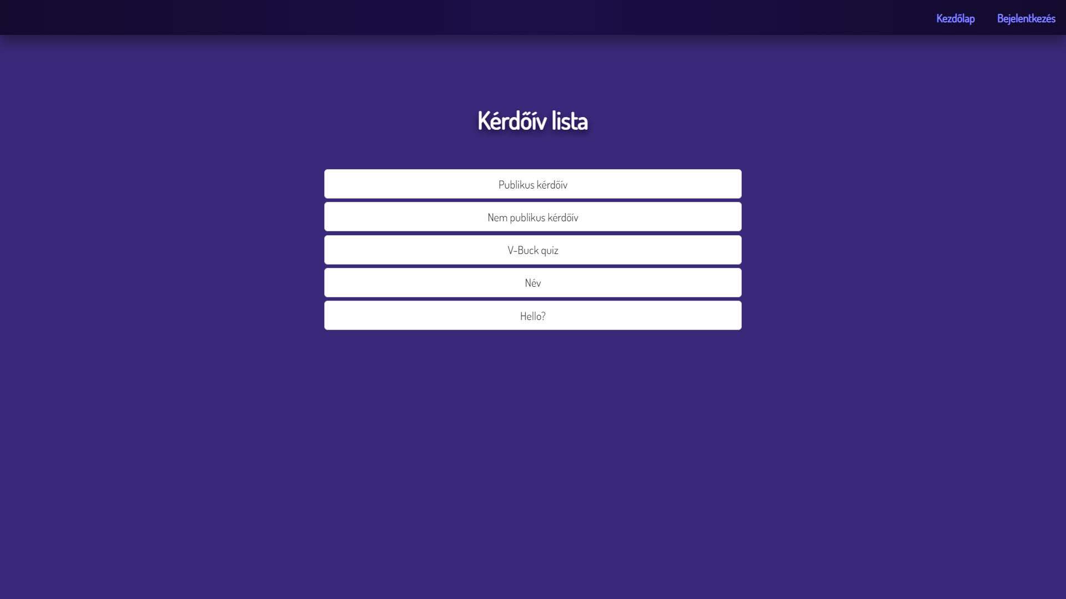
Kérdőív lista
Két típus:
Publikus (mindenki látja)
Nem publikus (csak bejelentkezéssel látják)

Slide 6
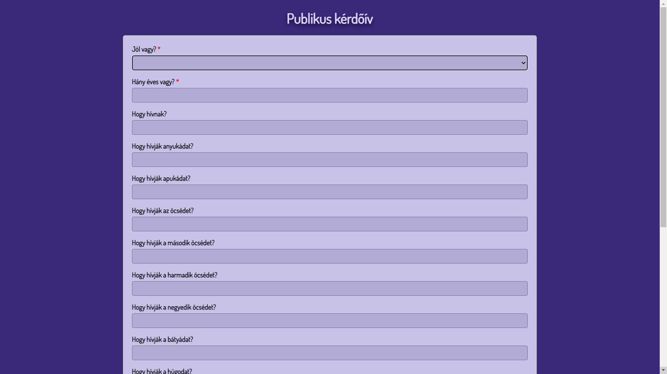
Kérdőív kitöltése
A kérdések három fajtája:
Szöveget kérő
Számot kérő
Több opciós
A piros csillag jelöli a kötelezően kitöltendő kérdéseket

Slide 7
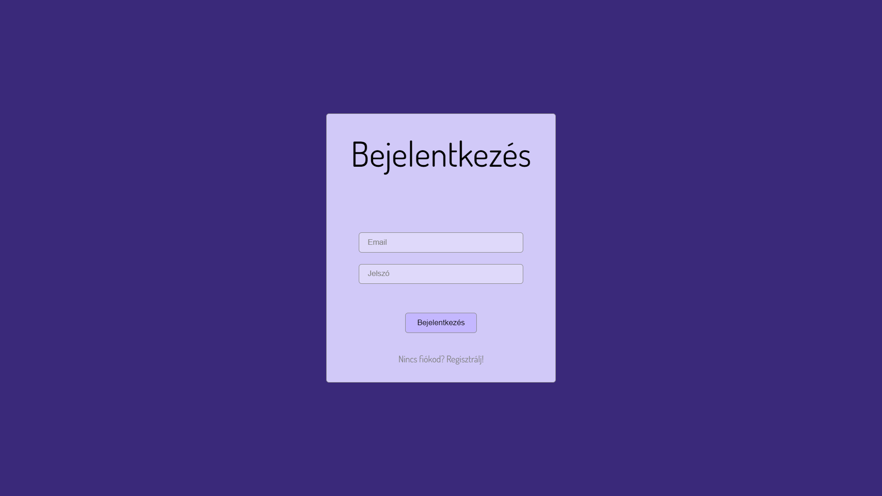
Bejelentkezés
A bejelentkezés nem kötelező, de sok funkció csak bejelentkezéssel elérhető.
Bejelentkezéssel elért funkciók:
Nem publikus kérdőívek kitöltése
Saját kérdőív készítés/törlés
Saját kérdőívben adott válaszok megtekintése

Slide 8
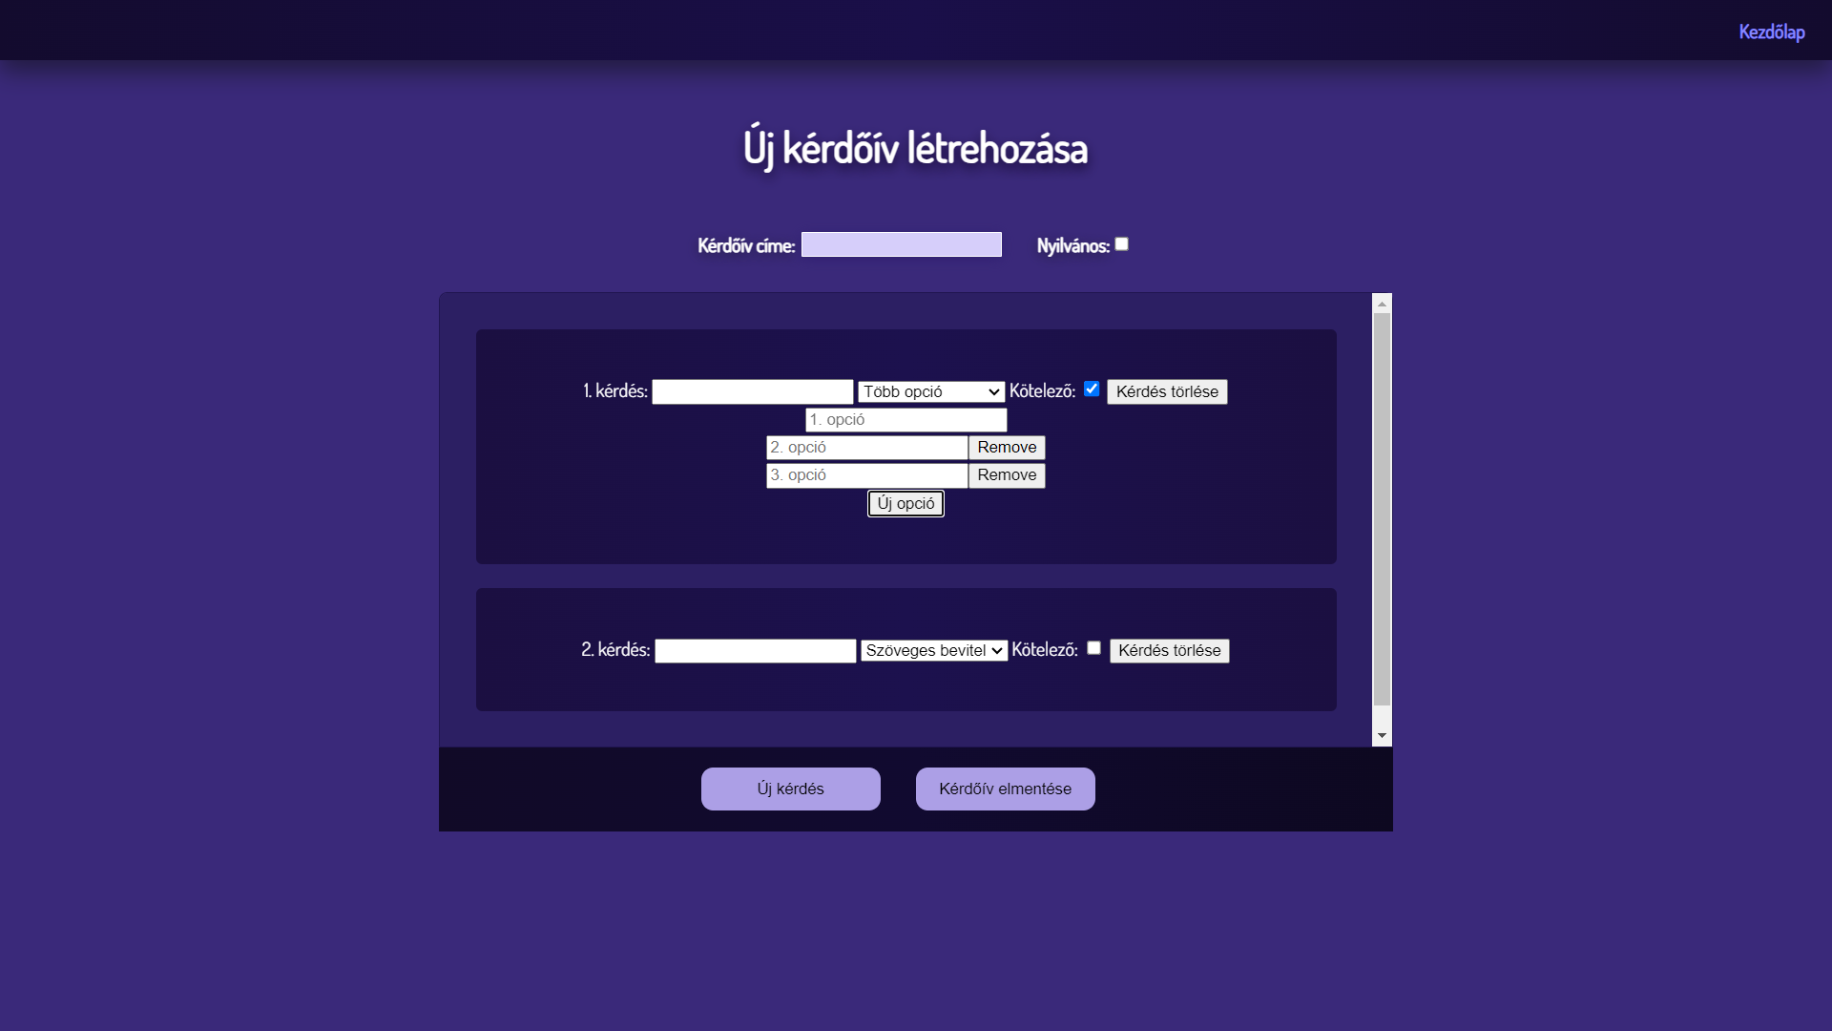
Kérdőív létrehozása
Tetszőleges számú kérdés
Kérdések típusának beállítása
Tetszőleges számú opció
Kitöltés kötelező-e
Publikusság beállítása

Slide 9
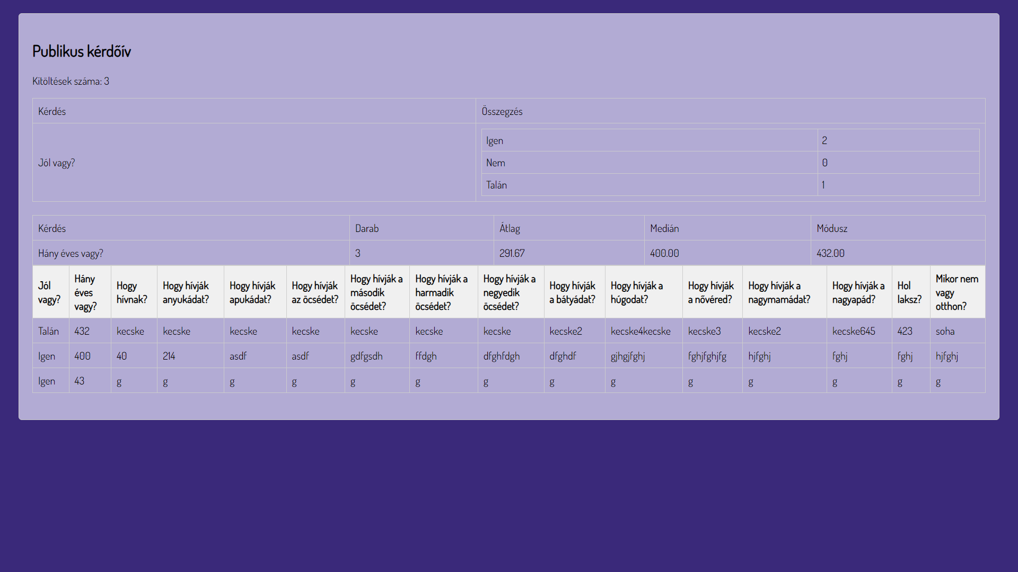
Kérdőív adatok megtekintése
Kapott válaszok
Összegzése
Lebontása

Slide 10
Köszönjük a figyelmet!

